Slide 1

Base de Datos de Precios de Commodities para Análisis Predictivo
Un pipeline automatizado de descarga, procesamiento y feature engineering
Materia: Taller de Programación | UBA - FCE
Grupo 10| Integrantes: Juan Ignacio Pintos, Luis Mella, Paula Ramirez.
Noviembre, 2025.

Slide 2
El Problema y El Objetivo
Motivación
Los precios de commodities constituyen información crítica para las economías latinoamericanas, y en particular para la economía argentina.
Problema
Objetivo
Los datos repectivos están dispersos y/o en formatos inconsistentes. Se necesita una fuente de datos centralizada, limpia y lista para análisis.
Construir una base de datos consolidada, limpia y escalable, lista para modelado predictivo.

Slide 3

Descripción de la Base de Datos
Fuente Principal
Nivel de Datos
Yahoo Finance (yfinance)
Diario (días de trading)
¿Por qué? Es gratuita, confiable, tiene cobertura histórica completa y se actualiza a diario.
Cobertura Temporal: 25 años (Enero 2000 - Octubre 2025)
Alcance
22 Commodities
5 Predictores Macro
Granos (CBOT-Chicago Board of Trade): Soja, Maíz, Trigo, Avena.
Energía (NYMEX/ICE): WTI, Brent, Gas Natural, Gasoil, Nafta.
Metales preciosos (COMEX), Oro, Plata, Platino, Paladio.
Metales industriales: Cobre.
Softs (ICE): café, azúcar, algodón, cacao.
Ganado (CME): vivo, para engorde, cerdos magros.
Madera.
VIX (Volatilidad),
DXY (Índice Dólar),
S&P 500,
Tasas 10Y,
Índices sectoriales.
Resultado Final: Un solo archivo con 6,537 filas (días hábiles) y 250 columnas (features: precios + lags + rolling stats
+retornos). Tamaño del Archivo: 25 MB en formato CSV.

Slide 4



El Pipeline de Datos
Cómo lo hicimos
Presentamos un pipeline automatizado que regenera la base completa en menos de 5 minutos.
Descarga (Download)
Procesamiento (Process)
Limpieza y Features (Clean & Engineer)
Se bajan los 27 activos (22 commodities + 5 predictores) desde Yahoo Finance.
Se consolidan todos los CSV en una única base de datos.
Se aplica la limpieza y se calculan las 200+ variables nuevas.
Se pivota la tabla a "formato ancho" (cada activo es una columna).
Se guardan como archivos CSV individuales.

Slide 5
Proceso de Limpieza y Confiabilidad
Para asegurar la "confiabilidad", aplicamos un proceso de limpieza robusto:
Valores Faltantes* (Missing Values)
Validación de Datos
Duplicados
Se chequea que High >= Low y que Close esté en ese rango.
Se eliminan filas duplicadas por fecha.
Causa: Feriados, fines de semana, o gaps en la fuente (ej. Brent empieza en 2006).
Se marcan precios inválidos (≤ 0) como NaN.
Solución (Precios): Relleno con forward-fill (arrastrar último valor) y backward-fill.
Solución (Volumen): Rellenar con 0 (asume no hubo trading).
* Estadística Final de Missing Values:
Brent_Crude: 30.55% (inicio de trading en 2006)
Granos principales: < 3.5%
Predictores: < 1%

Slide 6








Creación de Variables
Feature Engineering
No solo usamos el precio de cierre; creamos 216 features nuevas para capturar el contexto del mercado:
Variables Temporales
Lags
6 features
54 features
Capturan estacionalidad (mes, trimestre, día de la semana/ del año).
Precio de ayer (lag_1) y de la semana pasada (lag_7).
Capturan inercia y momentum.
Rolling Statistics
Retornos
108 features
54 features
Medias móviles (SMA 7 y 30 días) para identificar tendencias.
Cambio porcentual diario (return_1) y semanal (return_7).
Desviación estándar (Std 7 y 30 días) para medir la volatilidad.
Esencial para modelado (vuelve la serie estacionaria).

Slide 7
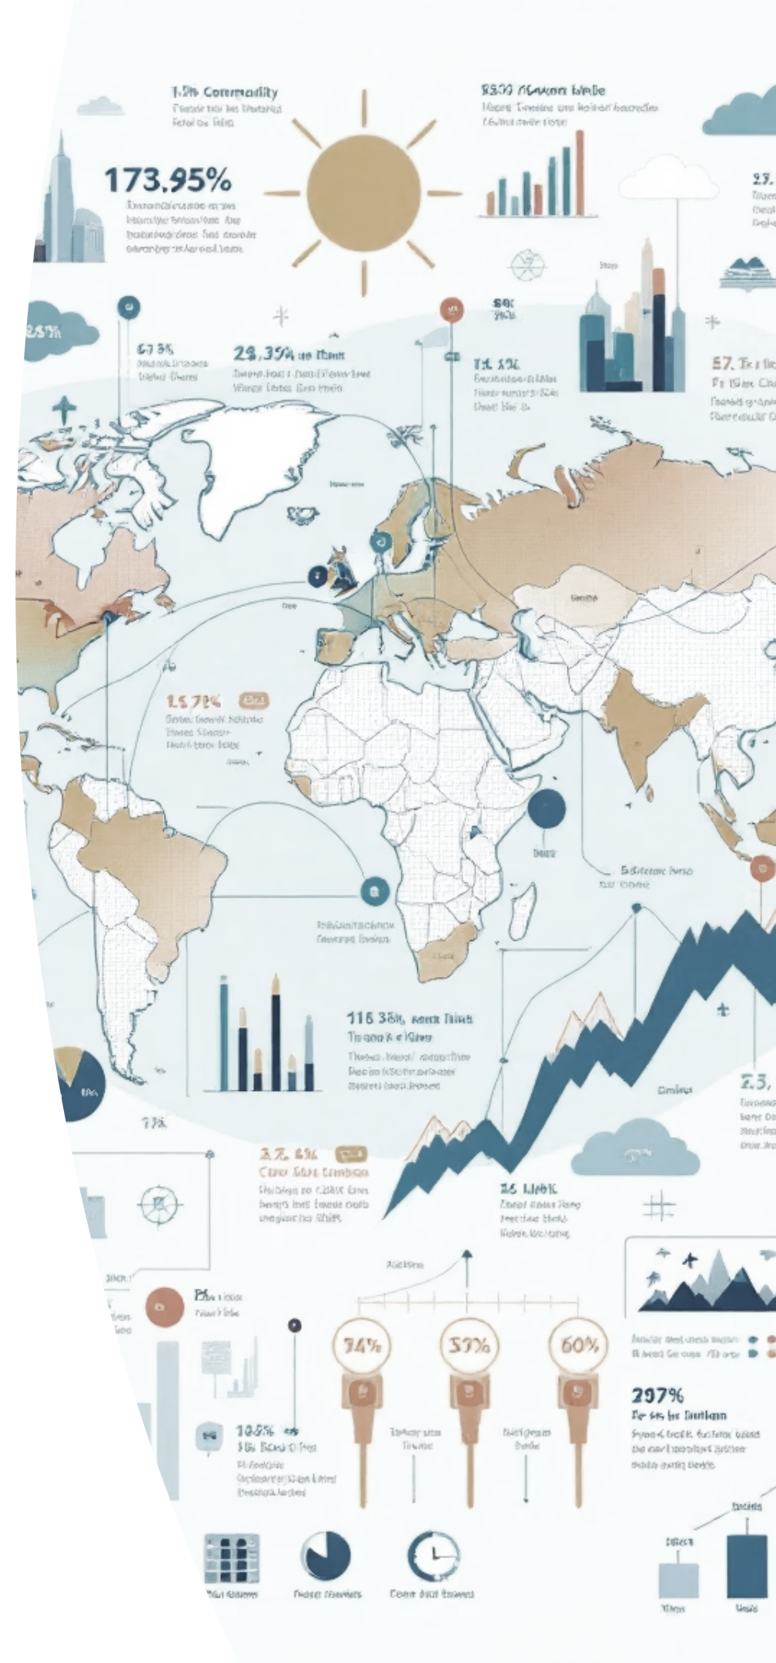
Hallazgos Destacados del Análisis
Exploratorio
La base de datos revela patrones históricos claros:
Correlaciones Fuertes
Intra-Commodity (Misma Familia)
Brent vs WTI (Petróleo): 0.97 (Casi idénticos).
Ganado Feeder vs Live Cattle: 0.98 → Cadena productiva conectada
Heating Oil vs RBOB Gasoline: 0.96 → Derivados del petróleo
Inter-Commodity (Cross-Asset)
Maíz vs Soja: 0.92 (Competencia por tierra).
Oro vs Plata: 0.88 → Metales preciosos con alta correlación histórica
Maíz vs Trigo: 0.88 → Granos substitutos parciales
Commodity-Macro
Oro vs S&P 500: 0.85 (Ambos suben en expansión económica).
Platinum vs DXY: -0.81 → Correlación NEGATIVA fuerte.
Implicancia para Modelado: Multicolinealidad alta → Usar PCA o selección de features.
Impacto de Eventos Críticos
Crisis 2008: Caída del petróleo ($147 a $30), subida del Oro (refugio).
COVID-19 (2020): Petróleo WTI con precio negativo (-$37) y VIX en picos históricos.
Guerra Ucrania (2022): Fuerte suba del Trigo (+50% en 2 semanas).

Slide 8
Próximos Pasos
Ideas a Desarrollar
Esta base es la Fase 1. La Fase 2 es el Modelado Predictivo:
01
02
03
Selección de Variables
Modelos a Probar
Evaluación
Tenemos 250 features.
Usaremos PCA o Recursive Feature Elimination (RFE) para reducirlas y evitar multicolinealidad.
Baseline: ARIMA, Regresión Lineal.
Backtesting: Simular una estrategia de trading con las predicciones pasadas.
Machine Learning: Random Forest y XGBoost.
Deep Learning: LSTM (especial para series temporales).
Métricas: RMSE (para precio) y Accuracy (para dirección: sube/baja).

Slide 9



Conclusiones
Lo que construimos
No es solo un CSV, es un proyecto de software con un pipeline automatizado, escalable y reproducible.
Valor Agregado
Automatizado
Escalable
Fuente de Verdad Única
Se regenera en < 5 minutos.
Agregar un nuevo commodity solo requiere editar 1 línea en un config.py.
Todo el equipo trabaja sobre los mismos datos validados.

